Slide 1
Sigara, Alkol ve Madde Bağımlılığı Rehberlik ve Tarama Programı Birinci Basamak Sağlık Hizmetlerinde Alkol ve Madde Kullanımına Yönelik KISA MÜDAHALE

Slide 2
Bu program, Yeniden Sağlık ve Eğitim Derneği tarafından Türkiye Aile Hekimleri Uzmanlık Derneği (TAHUD) katkılarıyla hazırlanmıştır.
Hazırlayanlar
Kültegin Ögel
Ceren Koç
Alper Aksoy
Katkıda bulunanlar
Pemra Ünalan
Olcay Tuna
Merve Satan
Elvin Akı

Slide 3
Birinci basamakta alkol-madde kullanan hastalara kısa müdahale neden önemli?

Slide 4
Neden kısa müdahale?
Kolay uygulanabilir yöntemlerdir.
Alkol-madde kullanan bireyle 1-3 görüşme yeterli olmaktadır
Bağımlılığın diğer tedavileriyle karşılaştırıldığında, çok daha ekonomiktir
Yapılandırılmış teknikler içerir.
Öğrenmesi ve öğretilmesi kolaydır.

Slide 5
Neden?
Madde kullananlarda kısa müdahale sonrası maddeyi bırakma oranları %25-45 arasında değişmektedir (Young, 2014).
Kısa müdahalelerin, madde kullanımına bağlı ölüm oranlarını (mortalite) %23-36 düşürdüğü bir meta analiz çalışmasında gösterilmiştir (Cuijpers, 2004).
Kısa müdahale uygulanan riski kullanıcıların, kısa müdahale uygulanmayanlardan 2 kat daha fazla kullandıkları maddeyi azalttıkları gösterilmiştir (Wilk ve ark, 1997).

Slide 6
Neden?
Alkol kullananların sekizde biri önerilerden yararlanırken, sigara kullananların sadece yirmide biri önerilerden yarar görmektedir (The Scottish Intercollegiate Guidelines Network, 2003).
Alkol kullanıcılarına yönelik kısa müdahale sağlık harcamalarını 5 kat azaltmaktadır (The UK Alcohol Treatment Trial, 2005).
Birinci basamakta kısa müdahale uygulanan alkol kullanıcılarının üçte birinin alkolü zararsız içmeye başladığı gösterilmiştir (ICGP, 2006).

Slide 7
UYGULAMA PLANI
GENEL DEĞERLENDİRME
1
RİSK TARAMASI
2
KISA MÜDAHALE
3
İZLEME / SEVK
4

Slide 8
UYGULAMA PLANI
Yoksunluk veya entoksikasyon belirtilerini saptayın
GENEL DEĞERLENDİRME
1
Kullanıma bağlı fiziksel ve ruhsal sorunları araştırın
RİSK TARAMASI
2
Gerekirse semptomatik tedavi uygulayın
KISA MÜDAHALE
3
Gerekli tanısal testleri isteyin
İZLEME / SEVK
4

Slide 9
UYGULAMA PLANI
GENEL DEĞERLENDİRME
1
RİSK TARAMASI
Alkol-madde kullanımının risk düzeyini saptayın
2
KISA MÜDAHALE
3
İZLEME / SEVK
4

Slide 10
UYGULAMA PLANI
Geri bildirim verin
GENEL DEĞERLENDİRME
1
Değişim motivasyonunu değerlendirin
RİSK TARAMASI
2
Bilgilendirin
Motivasyonunu artırın
KISA MÜDAHALE
3
Kesme ve/veya azaltma için etkin tavsiyede bulunun
İZLEME / SEVK
4
Hedefler koyun

Slide 11
UYGULAMA PLANI
GENEL DEĞERLENDİRME
1
RİSK TARAMASI
2
KISA MÜDAHALE
3
Tekrar görüşmeye çağırın ve izleyin
İZLEME / SEVK
4
Gerekirse sevk edin

Slide 12
GENEL DEĞERLENDİRME
1

Slide 13
Resimdeki bebeği bulun!
Alkol-madde kullanıcılarında birçok sorun iç içedir. Bir bütün olarak değerlendirmek önemlidir

Slide 14
ALKOL-MADDE ETKİSİ ALTINDA OLUP OLMADIĞINI ARAŞTIRIN
Alkol-madde etkisi altında yapılacak görüşmenin bir etkisi olmayacaktır. Bu nedenle alkol-madde etkisi geçinceye kadar beklenmelidir. Görüşme için başka bir zamana randevu verilmesi uygundur.
Entoksikasyon belirtileri varsa, bir tedavi düzenlenebilir veya hastaneye göndermek en iyisidir.
Alkol ve farklı maddelerin etkileri rehberde anlatılmıştır.
Ayrıca entoksikasyon durumunda acil yaklaşım hakkında bilgi de rehberde vardır

Slide 15
YOKSUNLUK BELİRTİLERİ OLUP OLMADIĞINI DEĞERLENDİRİN
Yoksunluk belirtileri belirginse, yapılacak görüşmenin bir etkisi olmayacaktır. Bu nedenle yoksunluk belirtileri görüşmeyi engellemeyecek düzeye gelinceye kadar beklenmelidir.
Yoksunluk belirtileri belirgin değilse, semptomatik tedavi düzenlenebilir.
Alkolün yoksunluk belirtileri ve tedavisi rehberde anlatılmıştır.
Maddelerin yoksunluk belirtileri ve tedavisi rehberde anlatılmıştır.

Slide 16
EŞLİK EDEN FİZİKSEL SORUNLARI SAPTAYIN
Alkol-Madde kullanımına bağlı sık görülen medikal komplikasyonlara ilişkin belirtiler taranmalı ve gerekli tedavi girişimleri yapılmalıdır.
Alkol – Madde kullanımına bağlı sık görülen medikal komplikasyonlar rehberde verilmiştir.

Slide 17
EŞLİK EDEN RUHSAL SORUNLARI SAPTAYIN
Alkol-madde kullanımına sıklıkla psikiyatrik sorunlar eşlik edebilir. Bunlar arasında sık görülenler
Depresyon
Anksiyete bozuklukları- panik atak
Psikotik bozukluklar (özellikle paranoid tablolar)
Halüsinasyonlar
İntihar (alkol-madde kullanılıcılarında sıktır)
Dikkat Eksikliği Hiperaktivite Bozukluğu
Depresyon ve anksiyete hafif düzeydeyse gerekli tedaviler düzenlenmelidir.
Daha şiddetli durumlarda ve diğer ruhsal sorunlarda hastanın psikiyatriye sevki uygundur.
Eşlik eden ruhsal sorun ile, alkol-madde kullanımına eş zamanlı müdahale gerekir.

Slide 18
GEREKİRSE SEMPTOMATİK TEDAVİ UYGULAYIN
Alkol-Madde kullanımına bağlı uykusuzluk, bedensel ağrılar, spazmlar, bulantı ve kusma gibi belirtiler gözlenebilir, bunlara yönelik tedavi düzenlenmelidir.
Buna ilişkin bilgi rehberde verilmiştir.

Slide 19
GEREKLİ TANISAL TESTLERİ YAPIN
Alkol kullananlarda
Madde kullananlarda
tam kan sayımı, tam kan biyokimyası (üre, kan şekeri, kreatinin, serum proteinleri, elektrolitler, serum biluribinleri, CPK, GGT, transaminazlar, protrombin zamanı vb), tam idrar tahlili, akciğer grafisi, dışkıda gizli kan, ayrıntılı fizik ve nörolojik muayene sayılabilir.
genel sağlık taraması,
Kalp ve böbrek fonksiyonları, tam kan sayımı, akciğer grafisi, hepatitis-C ve HIV/AIDS için uygun testler

Slide 20
RİSK TARAMASI
2

Slide 21
Dikey çizgiler kırık mı, düz mü?
Doğru tanı ve müdahale için doğru soruları sormamız ve ölçmemiz lazım

Slide 22
Alkol ve/veya madde kullandığını söyleyen herkese risk taraması yapılmalıdır
Alkol ve madde kullanımı için risk taraması
18 yaş altı ve üstü için farklıdır.
Bu nedenle farklı formlar uygulanmalıdır
Risk taraması için Bağımlılık Profil İndeksi Risk Taraması (BAPİRT) ölçeği kullanılmaktadır.
Psikometrik özellikleri için rehbere bakınız

Slide 23
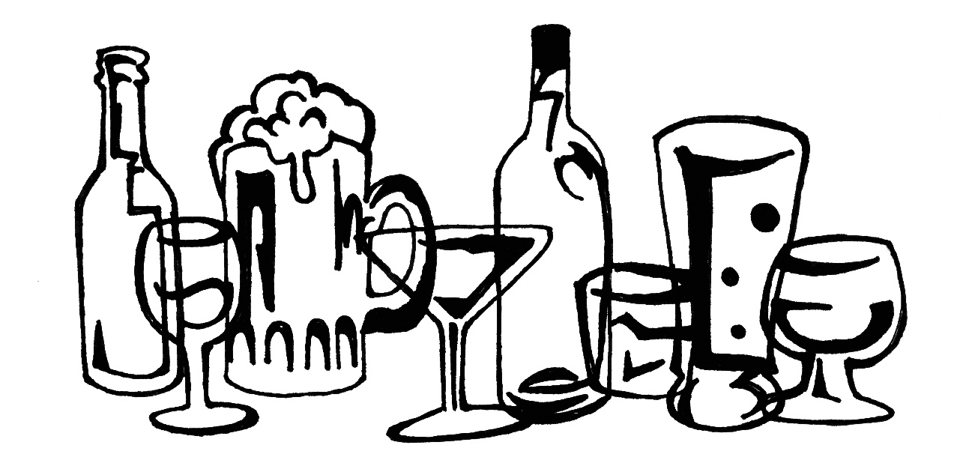
ALKOL KULLANIMI İÇİN RİSK TARAMASI

Slide 24
Risk taraması yapmak ve soruları sormak için izin isteyin
Sana alkol kullanımınla ilgili bazı sorular sorabilir miyim?
!
Soruları sormadan önce,
konuştuklarınızın gizli kalacağını vurgulayın.
!

Slide 25
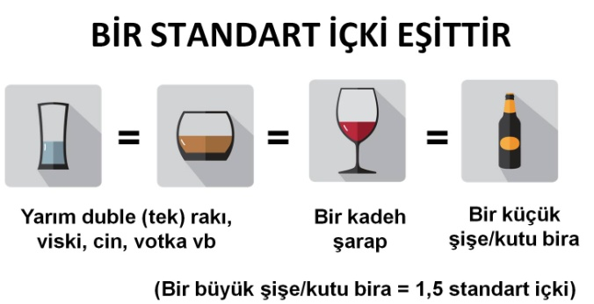
BAPİRT-ALKOL SORULARI
Kullanım sıklığına, ortalamaya bakarak karar verilmelidir.
Günlük standart içki miktarını hesaplayıp, yanıt öyle yazılmalıdır.

Slide 26
BAPİRT-ALKOL SORULARI
Burada araştırılan, yüksek miktarda alkol kullandığı dönemlerin değerlendirilmesidir.
Gündüz saati olarak kast edilen sabah veya öğle saatlerinde alkol kullanmaya başlamaktır. Akşam saatleri olmadan kişinin alkol kullanımı olup olmadığı araştırılmaktadır.

Slide 27
BAPİRT-ALKOL SORULARI
Ailenin kişinin alkol kullanmasından endişe edip, bunu bir sorun olarak dile getirip getirmediği sorgulanmaktadır.
Örneğin alkol kullandığı için arkadaşlarıyla görüşmeme, aileyi ziyaret etmeme gibi etkinlikler kast edilmektedir. Burada alkol kullanımına bağlı zararlar değil, alkol kullanımı dolayısıyla hayatındaki etkinlikleri azaltıp azaltmadığı araştırılmaktadır.

Slide 28
Yukarıdaki soruların toplam puanı 3 veya üstü ise ORTA RİSK kapsamında, 6 veya üstü ise YÜKSEK RİSK kapsamında değerlendirilmelidir.
Erkeklerde haftada 14 ölçüden; kadınlarda ise haftada 7 ölçüden sonra ruhsal ve fiziksel risk başlamaktadır. Risk taramasında puan ne çıkarsa çıksın, bu sınırları da değerlendirmenize katmanızda yarar vardır.
!
YÜKSEK RİSK NE DEMEK?
Yüksek risk kişinin bağımlı olma ihtimalinin yüksek olduğunu gösterir ama bağımlı olduğunu göstermez.
!

Slide 29
Alkol için risk taraması videosunu izleyelim

Slide 30
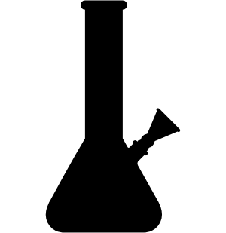
MADDE KULLANIMI İÇİN RİSK TARAMASI

Slide 31
Risk taraması yapmak ve soruları sormak için izin isteyin
Sana [madde] kullanımınla ilgili bazı sorular sorabilir miyim?
!
Sorularda yer alan [madde] sözcüğü kişinin kullanmayı daha çok tercih ettiği maddeyi anlatmaktadır. Bu nedenle temel olarak kullandığı madde neyse, sorularda onu [madde] sözcüğü yerine koyunuz.
!
Örneğin: “[Madde] kullanmak aile ilişkilerinizi olumsuz yönde etkiledi mi?” yerine esrar içiyorsa “Esrar kullanmak aile ilişkilerinizi olumsuz yönde etkiledi mi?” biçiminde okuyun.
!
Soruları sormadan önce,
konuştuklarınızın gizli kalacağını vurgulayın.
!

Slide 32
BAPİRT-MADDE SORULARI
Burada son bir yıl içindeki madde kullanım sıklığı sorulmaktadır. Birden fazla madde kullanıyorsa (örneğin esrar ve ekstazi kullanıyor, 1 kez ekstazi, 3 kez esrar derse o zaman toplamı 4 olarak kabul edin.
Örneğin kişi bir hafta kullanmayı bırakmış olabilir. Bu süreç içerisinde bu tip belirtiler olmuş mu veya başka belirtiler?

Slide 33
BAPİRT-MADDE SORULARI
Esrar kullandığı için arkadaşlarıyla görüşmeme, aileyi ziyaret etmeme gibi etkinlikler kast edilmektedir. Burada madde kullanımına bağlı zararlar değil, madde kullanımı dolayısıyla hayatındaki etkinlikleri azaltıp azaltmadığı araştırılmaktadır.
Kullanılan madde fiziksel hastalıklara yol açmış mı? Depresyon, panik atak geçirmesine, kaygı düzeyinin artmasına yol açmış mı?

Slide 34
BAPİRT-MADDE SORULARI
Örneğin eşle veya arkadaşlarla kavgalar, madde içtiği için okula gidememe, iş performansında düşme...
Gündüz saati olarak kast edilen sabah veya öğle saatlerinde madde kullanmaya başlamaktır. Akşam saatleri olmadan kişinin madde kullanımı olup olmadığı araştırılmaktadır.
Herhangi bir maddenin damar yoluyla kullanılmış olması araştırılmaktadır. Damar yoluyla kullanım daha ciddi kullanımın işaretidir.

Slide 35
Yukarıdaki sorulara verilen yanıtların toplam puanı 4 veya üstü ise kişinin madde kullanım düzeyi YÜKSEK RİSK olarak değerlendirilmelidir
M1 ve M6 arasındaki sorulara verilen yanıtları toplayın.
M7 sorusunu (damar yoluyla kullanım) toplama katmayın.
!
Eğer kişi daha önce damar yoluyla madde kullandıysa, doğrudan yüksek risk olarak kabul edilmelidir.
!

Slide 36
Madde için risk taraması videosunu izleyelim

Slide 37
ERGENLERDE RİSK TARAMASI

Slide 38
Ergenler için alkol taraması
3 puan ve üstü YÜKSEK RİSKLİ kullanıma işaret etmektedir.
Eğer A1 sorusu 3'ten küçük ama A2 sorusu 1 veya daha büyükse, yine yüksek risk kapsamında değerlendirmek doğru olacaktır.
Yani arkadaşlarının yarısından fazlası alkol kullanıyorsa risk yüksektir…

Slide 39
Ergenler için madde taraması
2 puan ve üstü YÜKSEK RİSKLİ kullanıma işaret etmektedir

Slide 40
Alkol için risk taraması -2 videosunu izleyelim, formu birlikte dolduralım

Slide 41
Madde için risk taraması -2 videosunu izleyelim, formu birlikte dolduralım

Slide 42
BİR STANDART ÖLÇÜ KAVRAMI
Bir kadeh şarap
1
standart ölçü
Bir büyük şişe bira
1,5
standart ölçü
Yarım duble (tek) rakı, viski, cin, votka vb
1
standart ölçü

Slide 43
SINIRLAR
7
standart ölçü
Kadınlar için haftada
14
standart ölçü
Erkekler için haftada

Slide 44
Ancak…
Haftada en az 2 gün içilmemelidir
Erkekler günde 4 ölçüden fazla, kadınlar günde 3 ölçüden fazla içmemeli
Hamileler, hastalar, araba kullananlar hiç içmemeli
Bu sınırlara uyulmadığı zaman fiziksel ve ruhsal sorunların görülme riski ortaya çıkmaktadır (örneğin; gastrit, karaciğer hastalıkları, bağımlılık vb).
Bunlar üst sınırlardır, kimse bu kadar içmek zorunda değildir...

Slide 45
Alıştırma
Her akşam iki duble rakı için bir erkek. Haftalık standart ölçü miktarı?
28
Sınırları aşmış mı?
Evet
Haftada 3 gün iki büyük şişe bira içen bir erkek. Haftalık standart ölçü miktarı?
9
Sınırları aşmış mı?
Hayır
Haftada bir gün bir şişe şarap içen bir kadın. Haftalık standart ölçü miktarı?
4-5 (bir şişe şaraptan 4-5 kadeh, bir 35lik rakıdan 4 duble çıkar)
Sınırları aşmış mı?
Evet

Slide 46
KISA MÜDAHALE VE YÖNLENDİRME
3

Slide 47
Düşük/orta riskli alkol-madde kullanımına yaklaşım
Geri bildirim verin
Değişime hazır olup olmadığını saptayın
Değişim döngüsündeki yerini belirleyin
Değişime hazır
Değişime hazır değil
Alkol
Madde
Kontrollü içme programı uygulayın
Alkol günlüğü verin
Hedefler koyun
Bilgilendirin
Motivasyon artırıcı görüşme yapın
Kesme ve/veya azaltma için etkin tavsiyede bulunun
Bilgi notunu verin
Bilgi notunu verin
Hedeflere uymuş
Hedeflere uyamamış
Tekrar görüşmeye çağırın ve izleyin
Endişelerinizi paylaşın ve sevk edin

Slide 48
Düşük ve yüksek riskli kullanıma müdahalede en önemli fark:
Yüksek riskli durumlarda sevk, ilk hedef olmalıdır
Yüksek riskli kullanımda kişi değişime hazırsa;
ENDİŞELERİNİZİ PAYLAŞIN VE SEVK EDİN
Sevki kabul etmezse diğer yaklaşımlarda bulunun

Slide 49
GERİ BİLDİRİM VERİN
Önce yaptığınız eylemin nedenlerini anlatın
Bu sorduğum sorularla [madde] kullanımının düzeyini anlamaya çalıştım. Sonucu öğrenmek ister misin?
Eğer yanıtı "evet" ise ve kullanım düzeyi DÜŞÜK riskli ise...
Kullanım düzeyin çok yüksek risk taşıyan bir düzeyde değil ancak madde kullanımının her düzeyde sağlık sorunları yaratabildiğini biliyoruz.
Eğer yanıtı "evet" ise ve kullanım düzeyi YÜKSEK riskli ise...
Toplum geneliyle karşılaştırıldığında [madde] kullanımın yüksek risk düzeyinde. Bu sayılar ülkemizde yapılan araştırmalarda saptanmıştır.

Slide 50
DEĞİŞİME HAZIR OLUP OLMADIĞINI DEĞERLENDİRİN
Konuştuklarımızdan sonra madde kullanımın hakkında ne düşünüyorsun?
Madde kullanımını değiştirmeyi düşünüyor musun?
Eğer kararsız veya "değiştirmeyi düşünmüyorum" diyorsa, bu durumda motivasyon artırıcı görüşme yapın.

Slide 51
Geri Bildirim Verme ve Değişim Motivasyonunu Değerlendirme videosunu izleyelim

Slide 52
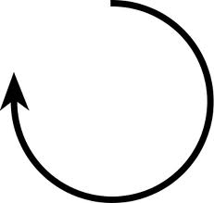
DEĞİŞİM DÖNGÜSÜNDEKİ YERİNİ BELİRLEYİN
“Benim içmem bir sorun ama bırakmayı düşünmüyorum”
“Benim içmem bir problem değil. Bırakmak veya azaltmak istemiyorum”
"Tekrar içmeye başladım"
Farkındalık
Farkındalık öncesi
Yeniden başlama
Maddenin kendisini olumsuz yönde etkilediğinin farkındadır. Ancak henüz madde kullanımını bırakmayı düşünmemektedir
Kişi bu evrede madde kullanımının getirdiği olumsuz etkilerin farkında değildir.
Tekrar madde kullanmaya başlamıştır
Hazırlık
“İçmeyi bir süre sonra bırakacağım.”
“Bir aydır içmiyorum”
Sürdürme
Maddeyi bırakmayı istemektedir. Ancak bırakmak için henüz bir eyleme geçmemiştir.
Kişi maddeyi bir önceki evrede bırakmış, bu evrede ise temizliğini sürdürmektedir.
Eylem
“İçmeyi bıraktım.”
Kişi bu evrede kullandığı maddeyi bırakmıştır. Ancak bu evrede tekrar başlama riski vardır.

Slide 53
ALKOL-MADDE ETKİLERİ HAKKINDA BİLGİLENDİRİN
Bilgilendirmek için izin isteyin…
Alkol veya madde hakkında biraz bilgi vermemi ister misin?
Alkol kullanımının risk düzeyleri hakkında bilgilendirin
Alkolün fiziksel ve ruhsal etkileri hakkında bilgilendirin
Maddelerin fiziksel ve ruhsal etkileri hakkında bilgilendirin
Maddelerin Etkileri Hakkında Bilgilendirme Kartlarını kullanabilirsiniz
Alkol-madde etkilerine ilişkin bilgiler ve Madde Etkileri Hakkında Bilgilendirme Kartları rehberde verilmiştir.

Slide 54
BİLGİ NOTUNU VERİN
Düşük riskli alkol kullanımı olanlara
"Alkol ve Etkileri" bilgi notu
Yüksek riskli alkol kullanımı olanlara
Hem "Hayatınız Alkol Olmasın" hem de "Alkol ve Etkileri" bilgi notları
Madde kullananlara
"Uyuşturucu maddeler ve etkileri" bilgi notu
Notes:
Bu bölümün rehberde okunması gereklidir. Çünkü alkol ve madde kullanımında farklı yaklaşımlar söz konusudur.

Slide 55
Alkol Hakkında Bilgilendirme videosunu izleyelim

Slide 56
KESME VE/VEYA AZALTMA İÇİN ETKİN TAVSİYEDE BULUNUN
Önce izin isteyin
Alkol –madde kullanımın konusunda bir tavsiyede bulunmamı ister misin?
Alkol-madde kullanımının ciddi sorunlara yol açabileceği araştırmalarda gösterilmiştir. Bunlar arasında bedensel sorunlar olduğu gibi ruhsal hastalıklar da sayılabilir. Bu nedenle alkol-madde kullanımını kesmenin kişi için gerekli olduğu bilinmektedir.
Üçüncü şahıs diliyle gerekli tavsiyeyi verin
Sorumluluğu ona verin
Tabi ki bu senin hayatın ve buna sen karar vereceksin?

Slide 57
Etkin Tavsiye Verme videosunu izleyelim

Slide 58
HEDEFLER KOYUN
1
2
Tam olarak hedef nedir?
Bunu yapmaya ne zaman başlayacak?
“Bir ay esrar içmeyeceğim”
“Gelecek hafta Pazartesi…”
3
Hedefini gerçekleştirmek için neler yapacak?
“Esrar içenlerle görüşmeyeceğim”
4
Daha önce kullandığı ve başarılı olduğu yöntemler neler?
“Arkadaşlarımla görüşmemiştim…”

Slide 59
HEDEFLER KOYUN Alkol için kontrollü içme yöntemini öğretin
Alkolü kontrollü içmek için nedenlerini ortaya koyun
İçmeyi kesmek için geçerli nedenleri sorun, gerekirse listeyi verin
1
2
Hedefleri belirleyin
Ne sıklıkta, ne miktar içecek?
3
Riskli durumlarını belirleyin
Hangi durumlarda daha çok içiyor?
4
Zarar azaltma yöntemlerini tartışın
Kullandığı alkol miktarı ve gördüğü zararı azaltmak için öneriler…
5
Alkol alınan durumları sınırlamak için önerilerde bulunun
Alkol alınan durumları sınırlamak, kullanılan alkol miktarını azaltır
6
Alkol kullanım günlüğünü doldurmasını isteyin
İçilen alkol miktarının bir çizelgeye yazılmasıdır

Slide 60
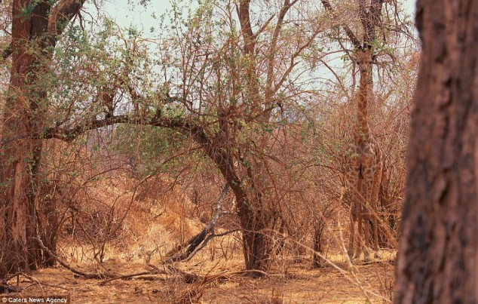
Bu fotoğrafta gizlenen zürafayı bulun

Slide 61
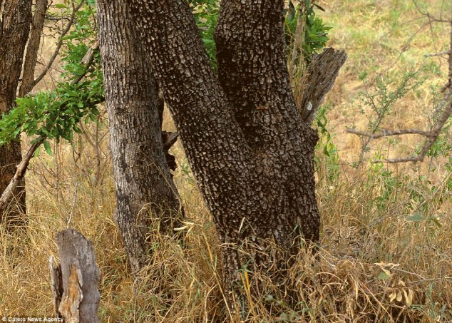
Bu fotoğrafta gizlenen leoparı bulun

Slide 62
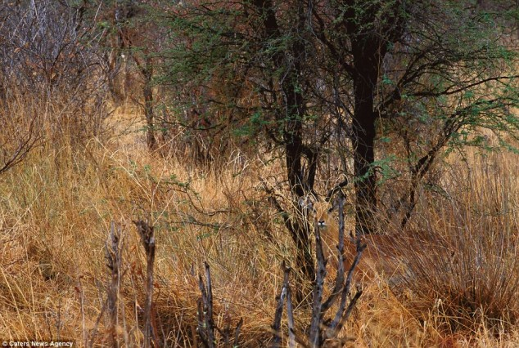
Bu fotoğrafta gizlenen antilopu bulun

Slide 63
Alkol-madde kullanıcılarında bırakma isteği ve motivasyonu vardır. Ama bulup çıkarmak ve sürdürmek gerekir
Eğer değişim isteği düşük veya yoksa, motivasyon artırıcı görüşme yapın

Slide 64
MOTİVASYON ARTIRICI GÖRÜŞME YAPIN
Madde kullanımının İYİ ve o kadar İYİ OLMAYAN yanlarını sorun
1
Değişimin önemi ve kendine yeterliliği sorgulayın
Önemlilik ve Güven Ölçeği
2
Geleceği tartışın
3
Özetleyin
4

Slide 65
MOTİVASYON ARTIRICI GÖRÜŞME
Madde kullanımının İYİ ve o kadar İYİ OLMAYAN yanlarını sorun
1
Esrar içmenin iyi yanları neler?
Esrar içmenin o kadar iyi olmayan yanları neler?

Slide 66
MOTİVASYON ARTIRICI GÖRÜŞME
Değişimin önemi ve kendine yeterliliği sorgulayın
Önemlilik ve Güven Ölçeği
2
Önce önemliliği sorun
Sonra değişim konusunda kendine olan yeterliliği araştırın
Esrarı bırakmak senin için ne kadar önemli? 0 ile 10 arasında bir puan verir misin?
7 puan verdin. Niye 6 değil de 7?
Esrarı bırakmak konusunda kendine ne kadar güveniyorsun? 0 ile 10 arasında bir puan verir misin?
5 puan verdin. Peki ne olsa 6 veya 7 olur?

Slide 67
MOTİVASYON ARTIRICI GÖRÜŞME
Geleceği tartışın
3
Aşağıdaki soruları sorarak, geleceği düşünmelerini sağlayın
Bu şekilde devam edersen, gelecekte neler olacağını düşünüyorsun?
Eğer değişirsen, gelecekte neler farklı olacak?

Slide 68
MOTİVASYON ARTIRICI GÖRÜŞME
Özetleyin
4
Konuştuklarınızdan elde ettiğiniz önemli bulguları özetleyin. Önce olumsuz bir noktayı söyleyin, daha sonra vurgulamak istediğiniz şeyleri söyleyin
Doğru anladıysam; esrarı çok sevdiğinizi, size artık zarar vermeye başladığını, hayat boyu bu şekilde devam etmek istemediğinizi ve azaltabileceğinize inandığınızı söylediniz.

Slide 69
Motivasyon Artırıcı Görüşme videosunu (alkol ve madde) izleyelim

Slide 70
İZLEME
4

Slide 71
TEKRAR GÖRÜŞMEYE ÇAĞIRIN VE İZLEYİN
Size geldiği sürece kişi kullandığı maddeyi bırakma konusunda motive olacaktır.
Bu nedenle birlikte koyduğunuz hedefleri gerçekleştirememiş veya önerilerinize uymamış dahi olsa, tekrar ve tekrar görmenizde yarar vardır.
Koyduğunuz hedeflere uyup uymadığını araştırın
Görüşmediğiniz dönem içinde alkol-madde kullanımının ayrıntılı bilgisini alın
Eğer hedeflere uyduysa veya azaltmayı başardıysa muhakkak takdir ettiğinizi gösterin.

Slide 72
Siyah noktaları sayın
Beynimiz siyah karelerden etkilendiği için noktaları da siyah görme eğiliminde. Ancak noktaların hepsi beyazdır.
Alkol-madde kullanıcısını dikkatle izleyin. Ön yargılarınızın veya onun tuzaklarına düşmeyin.

Slide 73
ENDİŞENİZİ PAYLAŞIN VE SEVK EDİN
Endişelerinizi yargılamadan, suçlamadan söyleyin ve bir uzmandan yardım alması gerektiğini vurgulayın
Alkol-madde kullanımının bazı sorunlar yarattığını biliyoruz. Bunlar arasında ..... sayılabilir.
Senin alkol-madde kullanım düzeyinden endişe ediyorum...
Bu düzeyde kullanımda benim yardımcı olmam biraz zor. Bu nedenle başka bir uzmandan daha destek alman gerektiğini düşünüyorum.
Tabi ki bu senin hayatın ve buna sen karar vereceksin?
Bu konuda ne düşünürsün?
Bağımlılık ile ilgili bir tedavi almasını istiyorsanız, yetişkinse AMATEM'lere 18 yaşından küçükse ÇEMATEM'e; eğer sadece yoksunluk belirtilerinin tedavisi (detoks) için herhangi bir psikiyatri uzmanına sevk edebilirsiniz.
Psikososyal sorunların tedavisi ve tekrar kullanmanın önlenmesi için, kişi psikologa sevk edilebilir.

Slide 75
Ergenlerde dikkat!
Ergenlerde birçok ruhsal sorun alkol-madde kullanımına eşlik eder.
Örn: dikkat eksikliği hiperaktivite bozukluğu, davranım bozukluğu, depresyon, anksiyete bozukluğu; dürtüsel davranış (impulsivite), heyecan arama davranışı gibi…
Ergenlerde alkol-madde kullanımı genelde bağımlılık düzeyinde değildir.
Yoksunluk belirtileri veya birden fazla madde kullanımı varsa, bu yoğun alkol-madde kullanımının belirtisi olabilir.
Ergene uygun bilgi notunu vermeye özen gösterin.
"Alkol ve Etkileri“ veya "uyuşturucu maddeler ve etkileri" bilgi notunu verin.
Ancak sadece kullandığı maddeye ilişkin bilgileri seçmenizde ve o bölümü basarak vermenizde yarar vardır.

Slide 76
Ergenlerde dikkat!
Ergenleri alkol-madde etkileri hakkında bilgilendirirken dikkat edin
Bilgiler, tarafsız bir tonda, tıbbi bilimsel bilgiler olarak aktarılmalıdır.
Maddelerin etkilerinden ziyade yan etkileri ve komplikasyonlarından söz edilmelidir.
Ergenlik döneminde bu maddelerin gelişmekte olan beyin üstüne, yetişkinlerden daha olumsuz bir etki yaptığı vurgulanmalıdır.
Alkol kullanımı için yetişkinlerde bazı sınırlar olmakla birlikte, ergenler için böyle sınırlar yoktur ve Dünya Sağlık Örgütü 18 yaş altında alkol alımını doğru bulmamaktadır.
Ergenler bağlanmayı severler.
Sevk ederseniz, sizin de onu görmeye devam edeceğinizi belirtin ve tekrar görüşmeye çağırın.
Alkol-madde kullanımının sağlıksız olduğunu farklı aralıklarla vurgulayın.
Ergenlerde temel hedef, EN AZ ZARARLA yetişkin dönemine geçmelerini sağlamaktır.

Slide 77
Bağımlılıkta ebeveynin ihtiyaçları
Doğru ve etkin kural koyma öğretilmelidir
Çocuğa sorumluluk kazandırılmalıdır
Çatışma çözme yöntemleri öğretilmelidir
Gençle olan ilişkileri artırılmalıdır
Ergenlik dönemi özellikleri anlatılmalıdır
Boş zamanlarını doldurmayı öğrenmelidirler
Gerektiği durumlarda idrar testi istemelidirler

Slide 78
Materyaller nerede?
Tüm hekimlere açık sayfa
www.samba.info.tr/hekim.asp
Sadece eğiticiler için…
www.samba.info.tr/hekim_ART.asp
İZİNSİZ ÇOĞALTILAMAZ VEYA BİR BAŞKA WEB SİTESİNDE YAYINLANAMAZ
ogelk@ogelk.net

